Slide 1
ГБОУ лицей № 329
Невского района
Принципы построения эффективного взаимодействия между субъектами образовательно-воспитательного процесса в школе
к.п.н., М.Б.Сизова

Slide 2
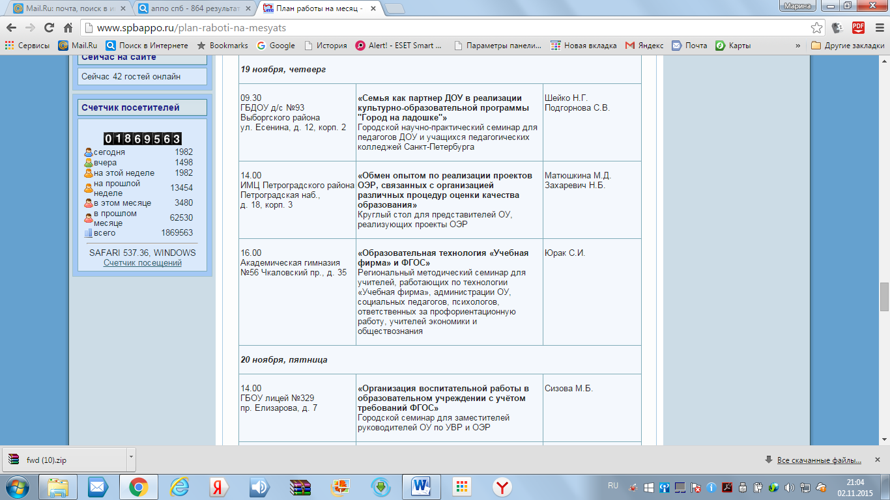
Семинар 20.11.15. в 14.00

Slide 3
Создание образовательной среды для реализации ФГОС
- Среда должна способствовать обеспечению доступа обучающегося к учебной информации;
Среда как совокупность современных учебно-методических комплексов предметных дисциплин (блоков дисциплин);
Среда как информационно-коммуникационное пространство,
Среда как психологически комфортные организационно-педагогические условия.

Slide 4
Анкетирование педагогов
Выберите современные принципы педагогической деятельности, на которые вы ориентируетесь в работе с детьми (возможен выбор нескольких позиций):
принцип максимального разнообразия предоставленных возможностей для развития личности;
принцип возрастания роли внеурочной деятельности

Slide 5
Анкетирование педагогов
принцип индивидуализации и дифференциации обучения;
принцип создания условий для совместной работы учащихся при минимальном участии педагога;
принцип свободы выбора учащимися дополнительных образовательных услуг, помощи, наставничества.

Slide 6
Анкетирование педагогов
Является ли для вас работа с информационными источниками Интернета приоритетной при подготовке к уроку? (Да-Нет).
Какие плюсы и минусы для учащихся вы видите в этой работе? (открытый вопрос)

Slide 7
Анкетирование родителей
Родители на вопрос «что вы ждёте от школы?» отвечают:
1. Высокий уровень образования.
2. Сохранение психологического и физического здоровья детей.
3. Развитие культуры общения.

Slide 8
Целевые ориентиры экспериментальной работы
Объединить усилия семьи и школы в воспитательном процессе.
Сформировать у педагогического коллектива представление о путях развития сотрудничества с родителями.
Формировать единое воспитательное пространство.
Повышение информационно-коммуникативной культуры обучаемых.
Повышение педагогической культуры родителей через актуализацию широкого спектра возможностей для общения (с помощью ИКТ);
Формирование общих подходов к воспитанию и выработка близких по сути требований к уровню воспитанности ребёнка для расширения возможностей его личностного развития.

Slide 9
Целевые ориентиры воспитательной работы
«Дети одинаковы, точнее равны. Они равны и одинаковы перед добрым и худым, и поначалу походят на промокашки, впитывая в себя что грамотно или безобразно написано родителями» (А. Лиханов).

Slide 10
Целевые ориентиры воспитательной работы
Родители и школа должны научить ребенка задумываться, размышлять, интересоваться миром и людьми с целью формирования высокого уровня социальной зрелости обучаемого, компетентностного отношения личности к жизни.
Школа ориентирует родителей на развитие личности ребенка, культуры мышления, рефлексии, самостоятельности и ответственности за принятые решения.
Все это должно быть в единстве с духовными и нравственными ценностями личности

